Slide 1
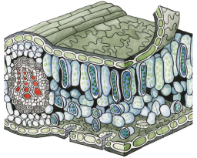
Конспект урока биологии в 6 классе
«Ткани растений и животных»

Slide 2
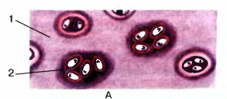
Межклеточное вещество – вещество, соединяющее клетки внутри ткани
Хрящ (А):
1- межклеточное вещество; 2 - клетки

Slide 3
Ткань
Межклеточное вещество
Клетка
Клетка
Клетка
Клетка
Клетка
Клетка
Клетка
Клетка
Клетка

Slide 4
Таблица «Ткани растений и животных»
Ткань | Строение | Функции | Что образуют?
Ткани растений
Образовательная
Покровная
Механическая
Проводящая
Ткани животных
Эпителиальная
Соединительная
Мышечная
Нервная

Slide 5
Физкультминутка
«Не боюсь»
Я скажу себе, друзья,
Не боюсь я никогда
Ни диктанта, ни контрольной,
Ни стихов и ни задач,
Ни проблем, ни неудач.
Я спокоен, терпелив,
Сдержан я и не хмурлив,
Просто не люблю я страх,
Я держу себя в руках.

Slide 6
«Ткани растений» Образовательная
Камбий

Slide 10
основная ткань корня

Slide 11
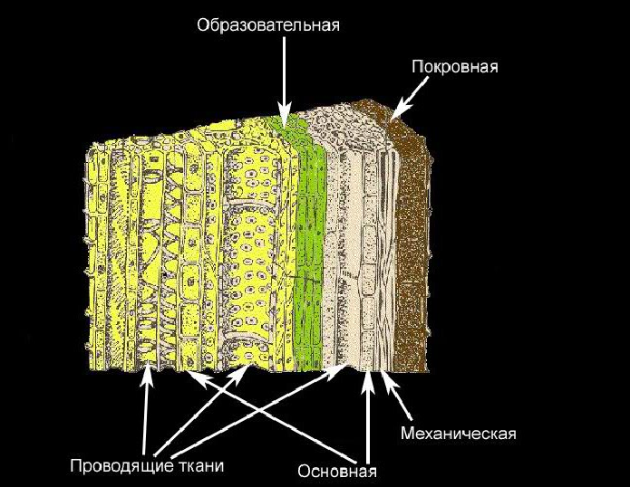

Slide 12
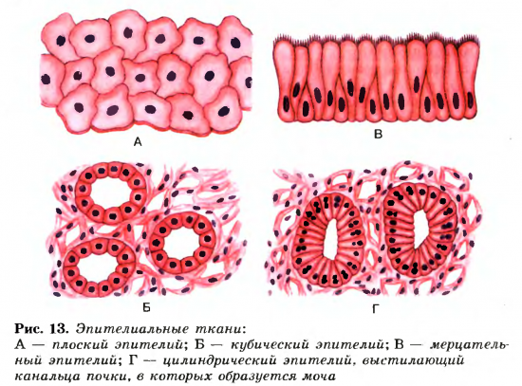
Эпителиальная ткань:
защищает от неблагоприятных воздействий окружающей среды

Slide 13
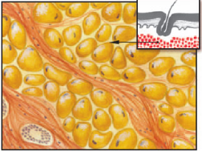
Соединительная ткань:
выполняет множество функций:
защитную
опорную
транспортную
заполняет промежутки между органами
Жир
Кость
Кровь

Slide 14
Мышечная ткань:
движение органов и организма.

Slide 15
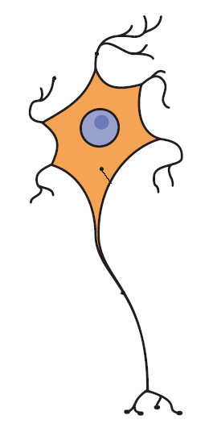
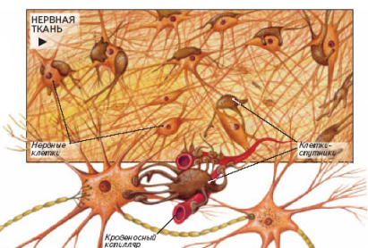
Нервная ткань:
контролирует работу всего организма
Нейрон – нервная клетка

Slide 16
Домашнее задание
Изучить текст учебника §5,
выучить типы тканей их строение и функции по таблице в тетради.

